Slide 1
Riepilogo dati
ANNO ACCADEMICO 2021-2022

Slide 2
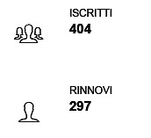
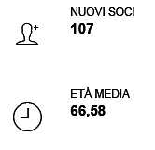
ANNO ACCADEMICO 2021-2022
66
317
251
74

Slide 3
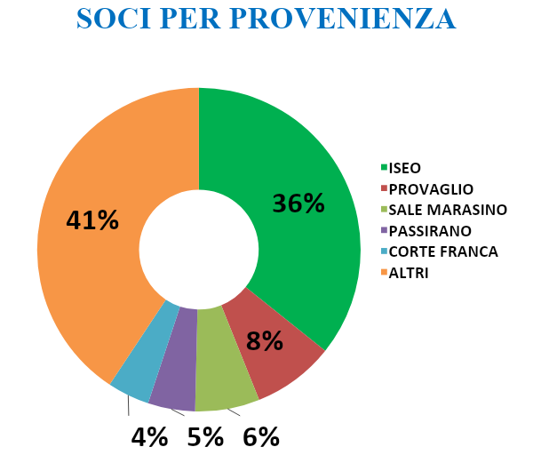
Iseo | 98
Provaglio d'iseo | 36
Sale Marasino | 23
Sarnico | 16
Corte Franca | 14
altri | 130

Slide 4
CORSI a.a. 2021 - 2022
sessione autunno 2021 | corsi nr. 6 | lezioni nr. 30 | partecipanti nr. 321
sessione inverno - primavera 2022 | corsi nr. 8 | lezioni nr. 64 | partecipanti nr. 301
TOTALE GENERALE a.a. 2021-2022 | corsi nr. 14 | lezioni nr. 94 | partecipanti nr. 622

Slide 5
Uscite culturali e viaggi a.a. 2021-2022
sessione autunno 2021 | uscite nr. 2 CREMONA | Iscritti nr. 75
sessione inverno - primavera 2022 | uscite nr 1 PARMA FONTANELLATO | Iscritti nr. 40
TOTALE GENERALE a.a. 2021-2022 | uscite nr. 3 | Iscritti nr. 115

